Slide 1
5904143 SEC02 Patcharaporn Posa-ard

Slide 3
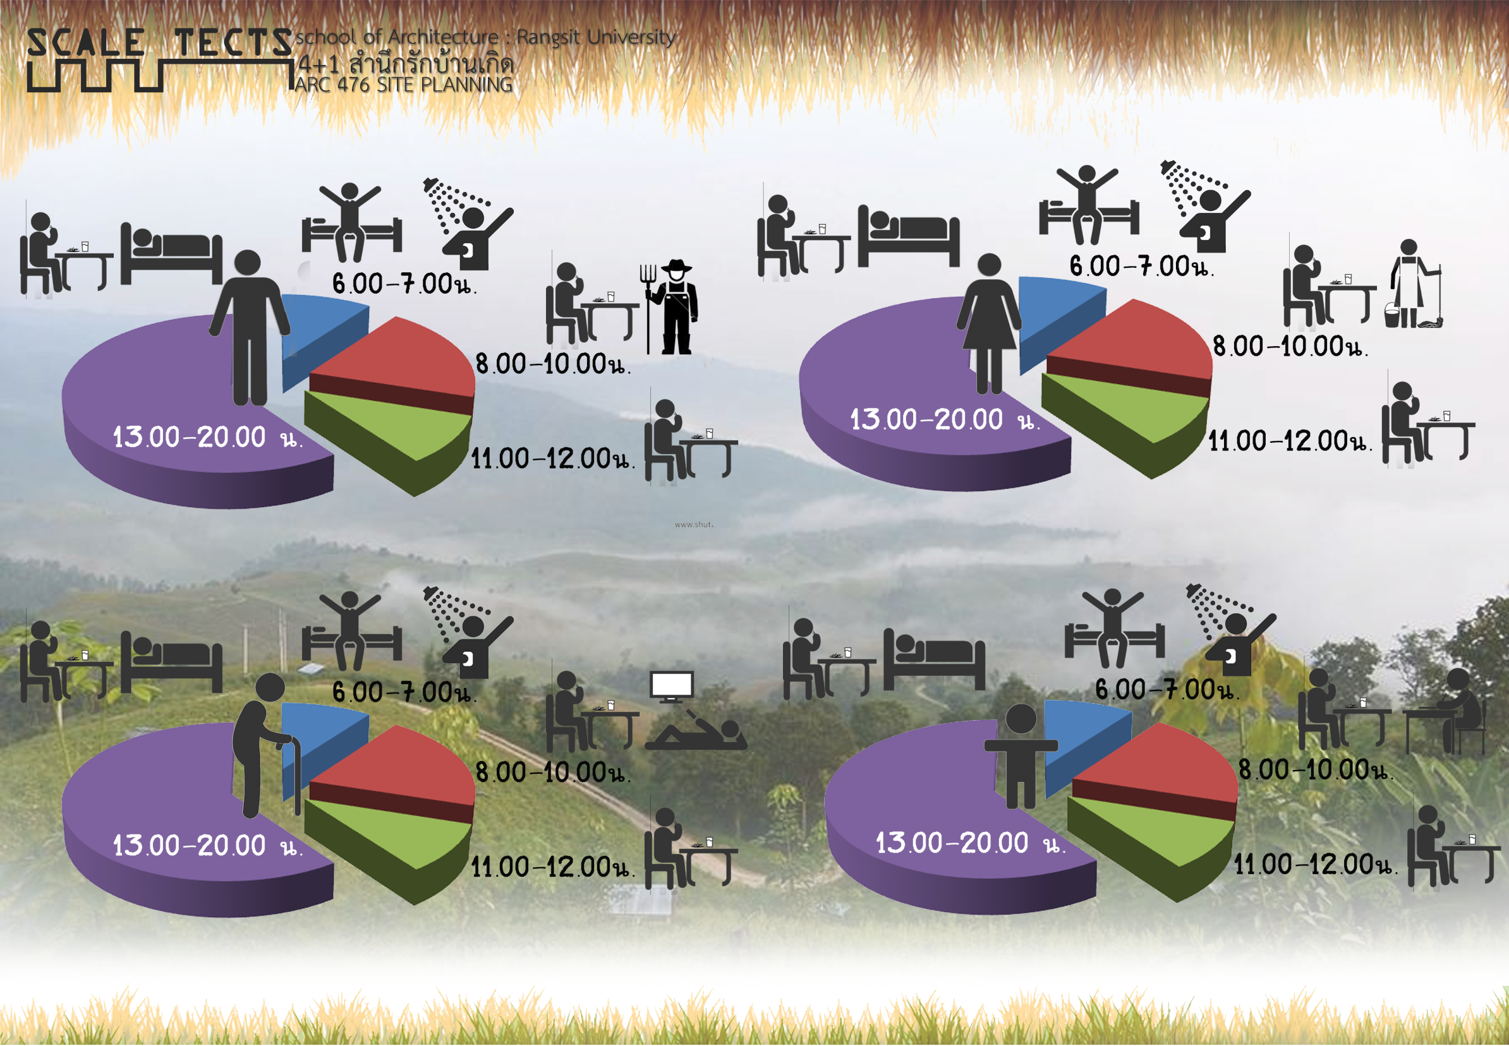

Slide 4
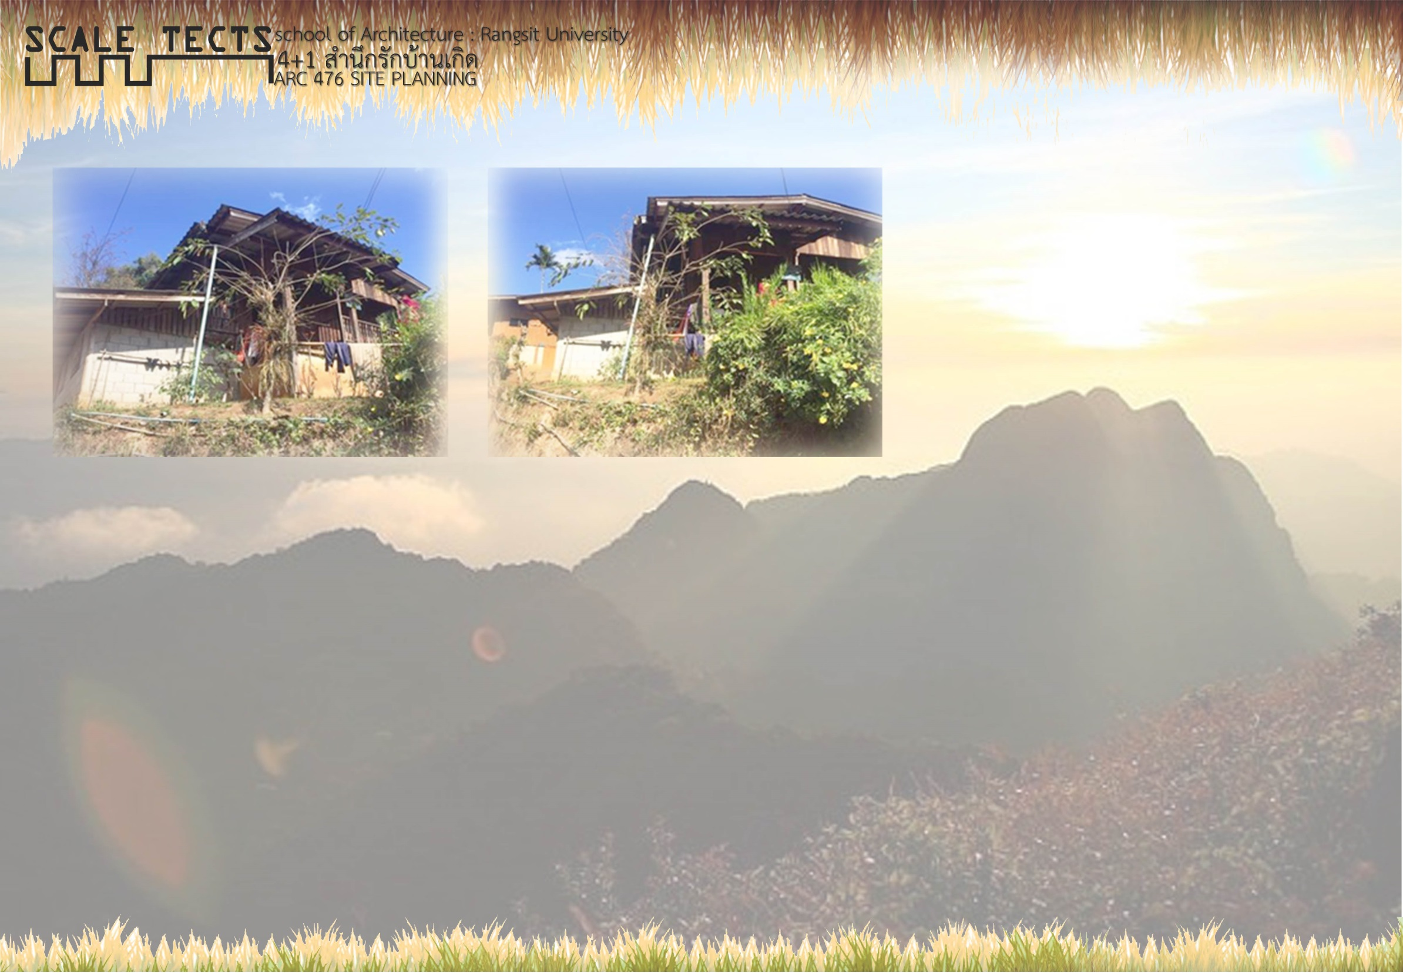
ลักษณะของบ้าน
ลักษณะของบ้านเป็นบ้านไม้มีใต้ถุน
รูปแบบสถาปัตยกรรมแบบล้านนา ประยุกต์
เป็นบ้าน 2 ชั้น แต่เดิมเป็นโถงโล่ง
ปัญหาที่พบ
พื้นที่หน้าบ้านไม่เพียงพอสำหรับการเปิดขายของหน้าร้าน
ปัญหาความเป็นส่วนตัวของบุคคลในบ้าน

Slide 8
แปลนบ้านก่อน Renovate

Slide 9
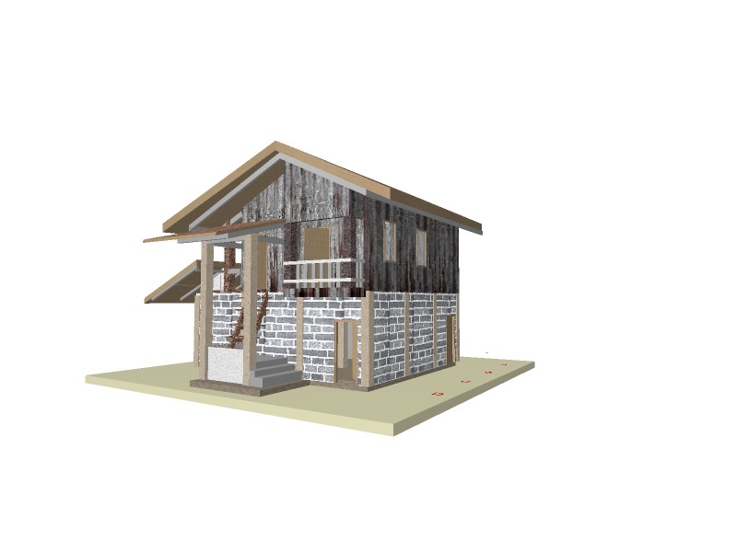
Perspective บ้านก่อน Renovate

Slide 10
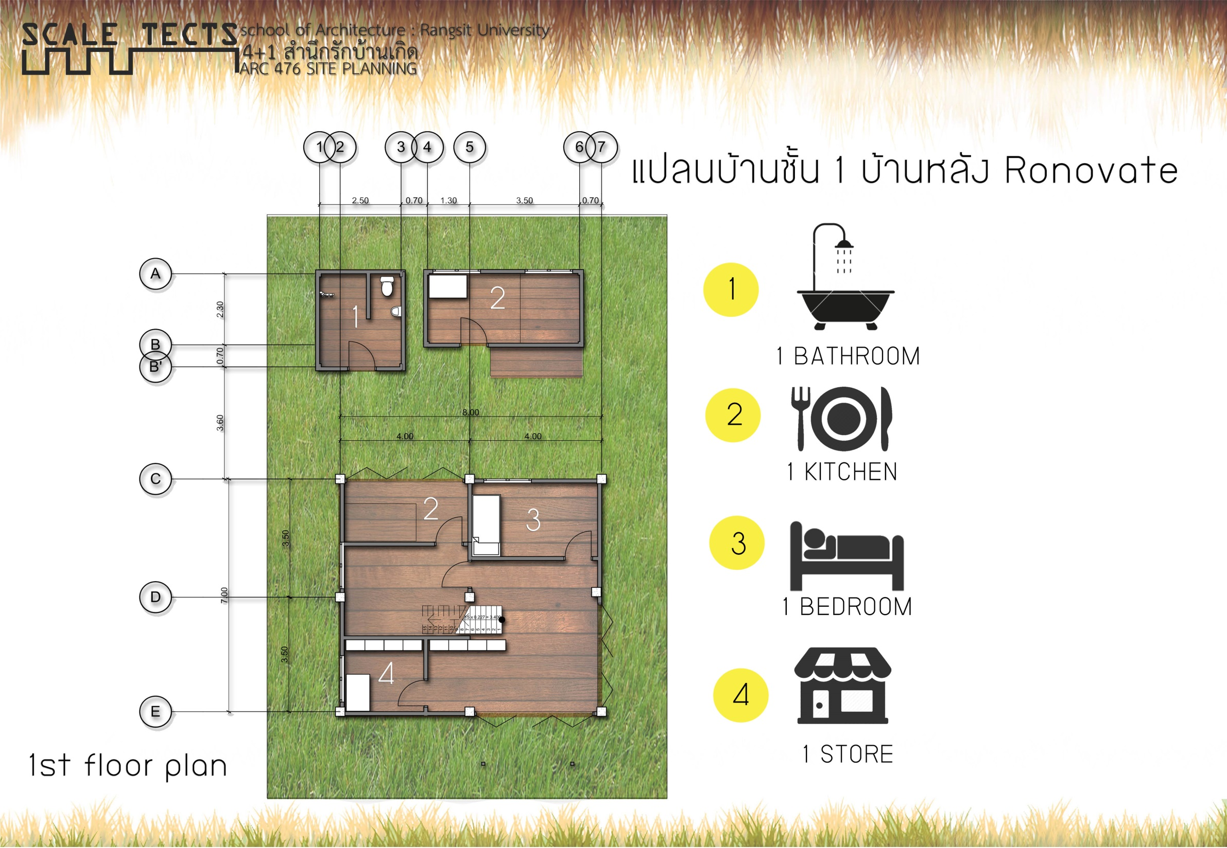

Slide 12
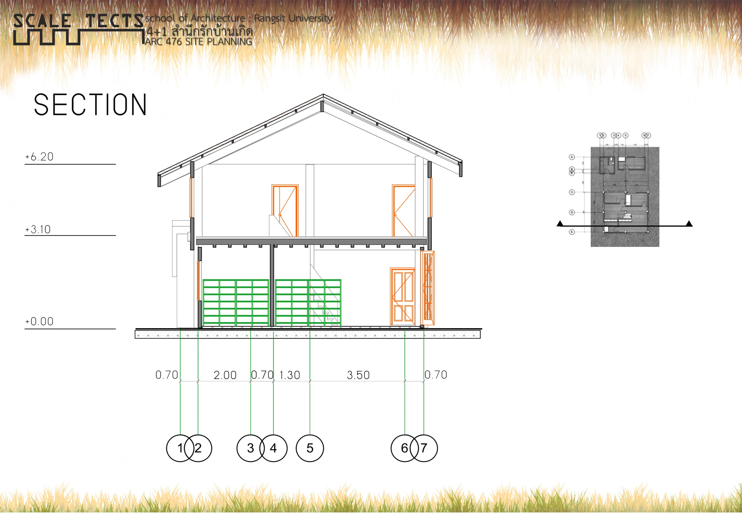

Slide 14
